Slide 1
مكونات منهج التربية البدنية 2
المحاضرة 6
16-04-1445هـ

Slide 2
أهداف المحاضرة
سوف يكون الطالب قادرا على :
التعرف مفهوم محتوى المنهج
تحديد طرق ومعايير واجراءات اختيار المحتوى.
تحديد طرق ومعايير تنظيم المحتوى.

Slide 3
مفهوم محتوى المنهج
يشمل مصطلح المحتوى المفاهيم والأفكار والتعميمات التي تشكل بنية المحتوى من خبرات تعليمية تخدم لنقل أو تحويل تصميم المنهج إلى كشل تخطيط للتعليم.
المحتوى هو أحد عناصر تصميم المنهج حيث ان اختيار الخبرات التعليمية والأنشطة يسهل تحقيق الحصائل المرغوبة لدى التلاميذ والمرتبطة بمجالات السلوك المعرفي والحركي والانفعالي.
واجب منهج التربية البدنية ان يمد كل تلميذ بالفرص التي يحتاجها للنمو والتطور في حدود قدراته في مجالات السلوك المختلفة.

Slide 4
طرق اختيار المحتوى
1- رأي الخبير:
يعتمد على فحص ومراجعة توجيهات الخبراء فيما ينبغي ان يعلم ولكن بعد التأكد من كفاءة المتخصصين.
2- التحليل: ملاحظة أنشطة عدد من مدرسي التربية البدنية والموجهين ذوي الخبرة في المهنة وتسجيل أنواع الإجراءات والعمليات وتواتر حدوثها ثم استخدامها كأساس الختير مواد المقرر او الانشطة. مع مراعاة معايير مثل الصدق، والاهمية وشيوع التطبيق.

Slide 5
طرق اختيار المحتوى
3- المسح.
توجد معلومات متراكمة من الدراسات ونتائج البحوث والتي يمكن استخدامها في هذا المجال سواء المجمعة من المدرسين أو التلاميذ. ولكن ليست الميول دائما أساسا كفيًا لاختيار مواد وخبرات التعلم.
4- دراسة وتحليل المناهج الأخرى.
تشتمل على تحليل مكونات وعناصر مناهج التربية البدنية الأخرى في الدول المجاورة أو العالمية .

Slide 6
إجراءات اختيار المحتوى
وضع دوترى لإجراءات التالية لاختيار أنشطة البرنامج بعد تشكيل لجنة من مديري ومدرسي التربية البدنية :
وضع قائمة بالأنشطة التي يرى كل عضو أنها يجب أن تدرس.
حذف كل الأنشطة التي تحتوى على خطورة.
تشكيل معايير تقديرية لتقويم كل نشاط .
تحديد وزن لكل معاير في نقاط وخاصة المعايير الرئيسة، حيث تحصل على نقاط أكبر مع المعايير الثانوية.
تقويم الانشطة بالمعايير الرئيسة (الانشطة التي لم تحذف).
ترتيب الانشطة تبعاً لأهميتها (من مجموع النقاط التي حصلت عليها).
تقويم الأنشطة بواسطة المعايير الثانوية.

Slide 7
معايير اختيار الأنشطة
هي معايير لتقويم كل نشاط يزمع تضمينه في المنهج.
معايير براون وهجمان لاختيار الانشطة :
هل النشاط يسهم مباشرة في تحقيق أغراض البرنامج؟
هل الأنشطة لها معنى في الحياة الاجتماعية للفرد المتعلم؟
هل الانشطة تحمل قيماً ترويحية لحياة ما بعد المدرسة.
هل الانشطة مشوقة للمتعلم؟
هل الانشطة داخل جدود قدرات التلاميذ؟
هل الانشط تمثل امتداد للخبرات السابقة وسوف تقود إلى تنمية خبرات أبعد؟

Slide 8
معايير اختيار المحتوى
معايير مدى اسهام الأنشطة في تنمية المتعلم لدوتري ولويس:
الاسهام في النمو البدني والعضوي وتنمية وظائف الجسم.
الاسهام في العادات الاجتماعية التي تؤسس المواطنة الصالحة.
الاسهام في النمو النفسي للفرد متضمنا الرضا الناتج عن الخبرات البدنية والاجتماعية.
الاسهام في تنمية مهارات المان التي تزيد من قدرات الفرد للحفاظ وصيانة نفسه في حالات الطوارئ ومساعدة الاخرين.
الاسهام في تنمية المهارات الترويحية والتي تتصف بوظائف متميزة كهوايات الوقت الفراغ خلال المدرسة وبعد حياة المدرسة.

Slide 9
تنبيهات هامة
الاهداف تصبح ذات معنى عندما يحققها المحتوى المختار.
اختيار المحتوى بدون هدف يعنى انه يمكن قبول أي شيء وكل شيء سواء غير متصل بالموضوع او عديم الاهمية.
عمق واتساع المحتوى يعتمد على :
عدد الحصائل العامة
طبيعة الحصائل العامة .
اهتمامات المتعلمين والخبرات السابقة مع المحتوى.
العلاقات بين مواد المحتوى.
طول الوقت الذي يصمم له المنهج

Slide 10
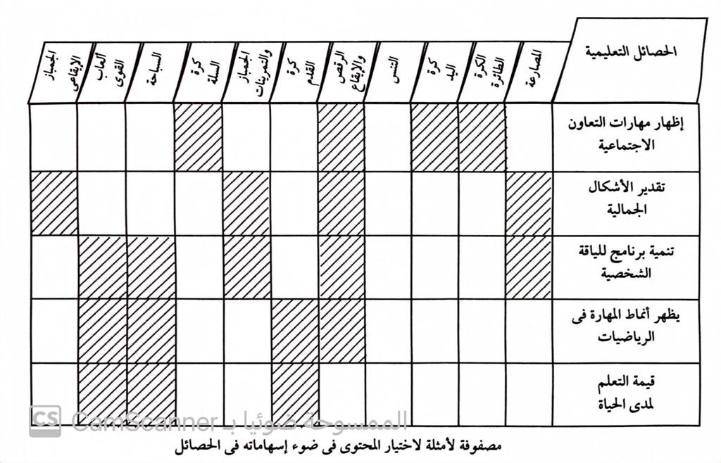

Slide 11
طرق تنظيم المحتوى
هناك محورين أساسين لتنظيم المحتوى هما :
المادة الدراسية
والمتعلم.
كما هناك اتجاهان في تنظيم المحتوى كما في الرسم التالي :
التنظيم المنطقي
التنظيم السيكولوجي

Slide 12
التنظيم السيكولوجي
فرضيات التنظيم السيكولوجي/النفسي :
مقدرة المتعلم ، نضجه ، رغباته ، خبراته السابقة هي مركز التنظيم.
تتابع الموضوعات والخبرات والتقدم بها مبني على اساس تمكن المتعلم وليس مدرد انتهاء زمن التعلم المحدد لهذه الخبرات.
اساس تحصيل الحقائق والمهرات مبني على مدى مساهمة المتعلم ونشاطه الذاتي.

Slide 13
التنظيم المنطقي
فرضيات التنظيم المنطقي :
التطور الزمي للخبرات وطبيعة الحقائق العلمية هي مركز النظمي بصرف النظر عن صلتها بالمتعلم.
يعتمد تنظيم الموضوعات على التتابع المنطقي والتسلسل .
قد يتناسب هذا النوع من التنظيم مع كبار المتعلمين.

Slide 14
معايير تنظيم المحتوى
بمجرد اختيار المحتوى (الأنشطة ا لرئيسة) وجمع المحتوى في وحدات يمكن تصميم تتابع أنشطة التعلم واتخاذ قرارات الاستمرار لهذه الانشطة وبناء عليه يتم بناء الوحدات وبالتالي تسحب منها الدروس اليومية.
يعتمد تنظيم محتوى المنهج على المعايير التالية:
المجال أو المدى.
التتابع
التكامل

Slide 15
المجال / المدى Scope
يشير إلى عرض وعمق المحتو وماهيته وعمق الجوانب المتصلة بالمحتوى وطبيعة الأنشطة المختارة لإثارة التعلم.
عبارة عن تغطية الوحدات أو المواد والخبرات والأفكار المشتملة في منهج ما.
ترتبط قرارات المجال بكمية وقت التعلم حيث ان الرغبة في مد الفرص في نشاط معين تعني ان الوقت يجب ان يقتطع من وقت التعليم المجال الاخر.
قرارات المجال تكون موجهة باختيار القيمة المهمة والخبرات التعليمية ذات المعنى والتأثير .

Slide 16
عوامل تؤثر في قرارات المجال
الظروف الجغرافية المناخية.
الاجهزة والتسهيلات المتاحة.
الوقت المخصص للتربية البدنية.
طبيعة الجدول الدراسي.
حجم الفصل .
أعباء المدرس.

Slide 17
التتابع Sequence
يشير إلى وضع المحتوى بترتيب معين ، او وصف للترتيب الذي سوف تقدم به الخبرات وأنشطة التعلم المتضمنة في كل صف دراسي.
قرارات التتابع توفر الاستمرار والتقدم داخل الوجذة ، ومن وحدة إلى وحدة أخرى والتي في ضوئها يصبح من الضروري اتخاذ القرارات لترتيب الدروس الفردية .
هناك نمطين أساسين للتتابع داخل مناهج التربية البدنية : الراسي و الأفقي

Slide 18
التتابع الرأسي
وهو ترتيب وترابط واستمرار خبرات وأنشطة التعلم في مادة معينة على مدارس سنوات الدراسة (مرحلة دراسية ) .
يعنى ترقية المهارات والتزويد بمواد أوسع أو اكثر تعقيدا وأعمق ، وهذا يعنى التقدم في محتوى البرنامج من سنة لأخرى.

Slide 19
اشكال التتابع الرأسي
بعض البرامج تتبع اساسيا التقدم الخطي والذي يعنى ان التلميذ بعد استكمال وحدات التعلم ينتقل إلى موضوع جديد دون إعادة لما سبق ودرسه.
أكثر البرامج تعتمد على المنج الحلزوني لتحقيق فكرة التتابع الراسي في عرضه لمفاهيم وحقائق المادة الدراسية والتدرج في تعقيدها وزادة عمقها مع التقدم في سنوات دراسية لاحقة. وتعنى ان المتعلم يعد ان يكمل وحدة التعلم وبعد ذلك في السنة التالية يكمل وحدة أخرى في نفس الموضوع وهذه الوحدة الثانية مبنية بحيث تستعرض مواد تعطي وحدة السنة الاولى ثم تلتف في مستوى أعلى بحيث تتضمن مواد جديدة.

Slide 20
مقارنة مصطلحات ذات علاقة بالتنظيم الرأسي
التتابع | الاستمرارية | الترابط
يشير إلى الترتيب المنطقي للمادة داخ للوحدات والمقررات والصفوف | يشير إلى إجرائية ضم التعلم السابق للمادة الحالية | اعتماد الخبرات التعليمية على المستوى السابق وأن تؤدي إلى المستوى اللاحق.

Slide 21
التتابع الأفقي
يعني أساس بتنظيم تتابع المحتوى داخل فصل دراسي أو سنة دراسية.

Slide 22
أشكال التتابع الأفقي
1- تعتمد بعض البرامج على استخدام الوحدة المتماسكة أو وحدات متعددة للتعلم ، حيث يكون التعلم مركزا على موضوع نشاط فردي لمدة أسابيع عديدة وكمال :
مثال : 6 اسابيع لياقة بدنية، 9 اسابيع سباحة ، 4 اسابيع كرة سلة.
2- تستخدم بعض البرامج اسلوب الوحدات المتعددة ، حيث تعلم الوحدات تزامنياً في أيام مختلفة أسبوعياً .
مثال : ايام الأحد والأربعاء مهارات انتقالية؛ الثلاثاء والخميس تمرينات ايقاعية ، الأثنين سباحة.

Slide 23
مصطلحات ذات علاقة بالتنظيم الأفقي
التكامل (Integration)
يعنى الصفة الأفقية بين الميادين المختلفة للمنهج .
يجب محاولة إشراك كل خبرات وميادين المنهج المدرسي لتنمية القدرات معينة وذلك بعدم الاقتصار على مادة واحدة في تنمية هذه القدرات مما يسهم في تحقيق الاهداف.

Slide 24
عوامل مؤثرة في تنظيم التتابع للمحتوى
النضج أو مدى استعداد المتعلم.
الانشطة التي تتطلب قدرات عالية من التوافق، ربما لا تناسب الاطفال الصغار.
القوة والحجم كمتطلب سابق لتعلم بعض الانشطة.
الاستراتيجيات المركبة وعدم ملاءمتها في المراحل المبكرة للنمو المعرفي.
مقابلة اهتمامات التلاميذ يزيد من دافعية الانجاز، فحب اللعب والمباريات يتطلب تقديم المهارات وقواعد اللعب مبكرا عند تنظيم التتابع في الوحدة.

Slide 25
مداخل لتنظيم التتابع في بناء الوحدات التعليمية
التحدي الحقيقي فيما يرتبط بالتتابع هو كشف طبيعة المهارات والمعلومات الاساسية للتعلم وتحليل العلاقة خلال هذه المهارات كمتطلبات سابقة للتعلم مهارات أخرى.

Slide 26
مداخل1: المخطط التمهيدي للمحتوى .
يعني تحليل المادة بواسطة التخطيط التمهيدي البسيط كإجراء أولي للتعرف على المتطلبات السابقة المطلوبة لتحقيق الأهداف والاغراض.

Slide 27
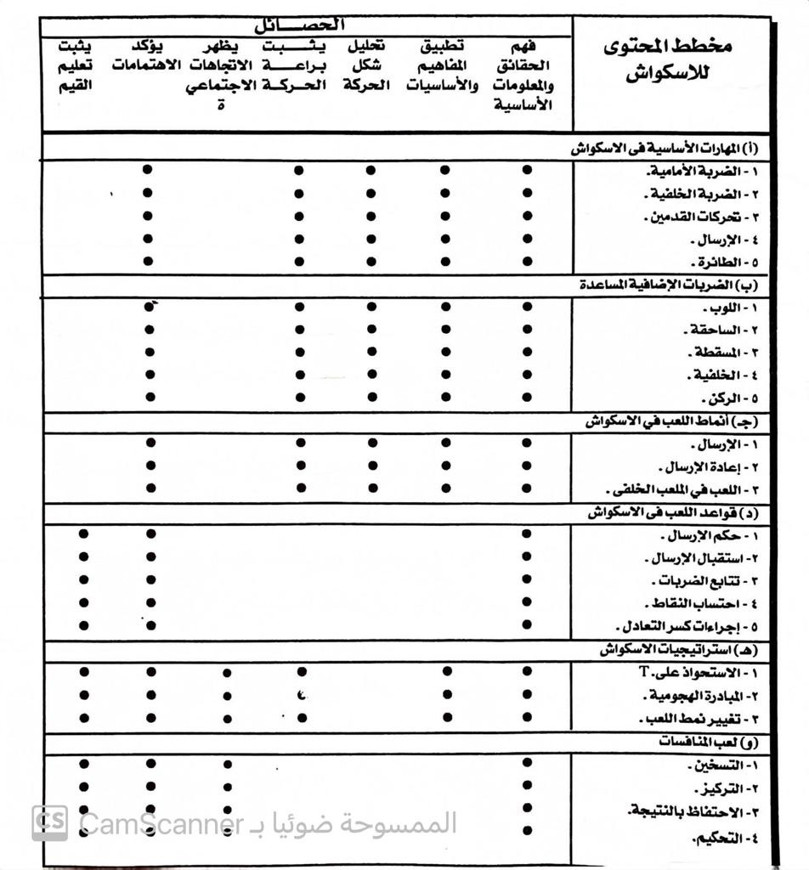
مثال مخطط تمهيدي في لعبة الاسكواش

Slide 28
مدخل 2: البنية المعرفية للمحتوى
يركز على أن مادة الهدف مبنية بلغة المعلومات والمهارات الاساسية ، والمفاهيم والتعميمات المختلفة كعناصر مرتبطة للمحتوى .
هذه الحقائق والمعرفة والمهارات تقدم الأصول والمتطلبات السابقة من أجل المفاهيم الاكثر تعقيداً في المحتوى والعمومية.

Slide 29
مثال البنية المعرفية في هدف تعليمي
الهدف : تطبيق الضربة الامامية الأرضية الناجحة في التنس.
تعتمد هذه المهارة على مجموعة من المهارات والعلاقات مثل:
موضع القدم في علاقتها بالكرة
مرجحة الذراع الحاملة للمضرب
نقطة الاتصال.

Slide 30
مدخل 3: تحليل الواجب الحركي
تم تطويره بواسطة جانيه ، وصممه كل من سنجر وديك 1980م.
سائد الاستخدام في التربية البدنية ، ويرتبط أكثر بمستوى الصعوبة أو التعقيد في المحتوى.
وهو عملية تبسيط الواجب إلى مكونات الواجب الفرعية وترتيبها من البسيط إلى المركب.
يركز على كيفية تحقيق المتعلم للمعلومات والمهارات والاتجاهات والسلوك الاجتماعي والقيم.

Slide 31

دليل معلم تربية بدنية صف سادس

Slide 32
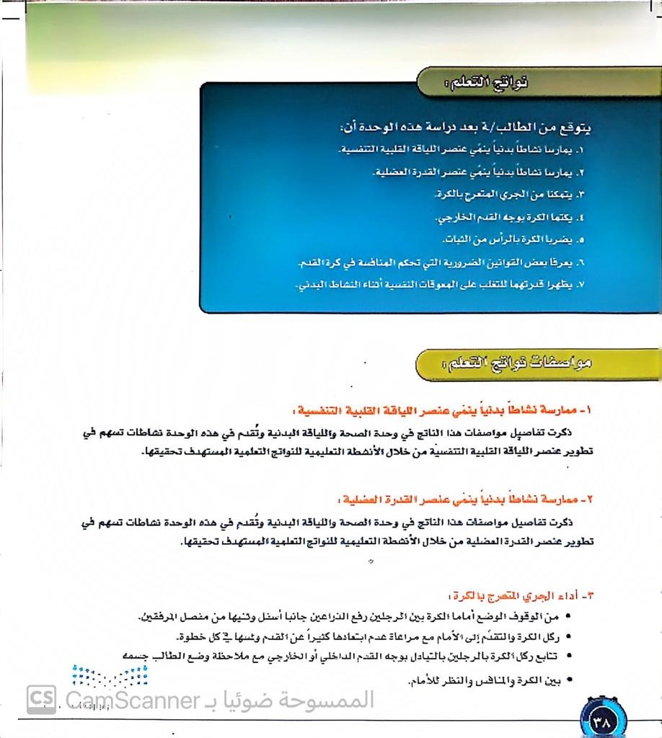

Slide 33
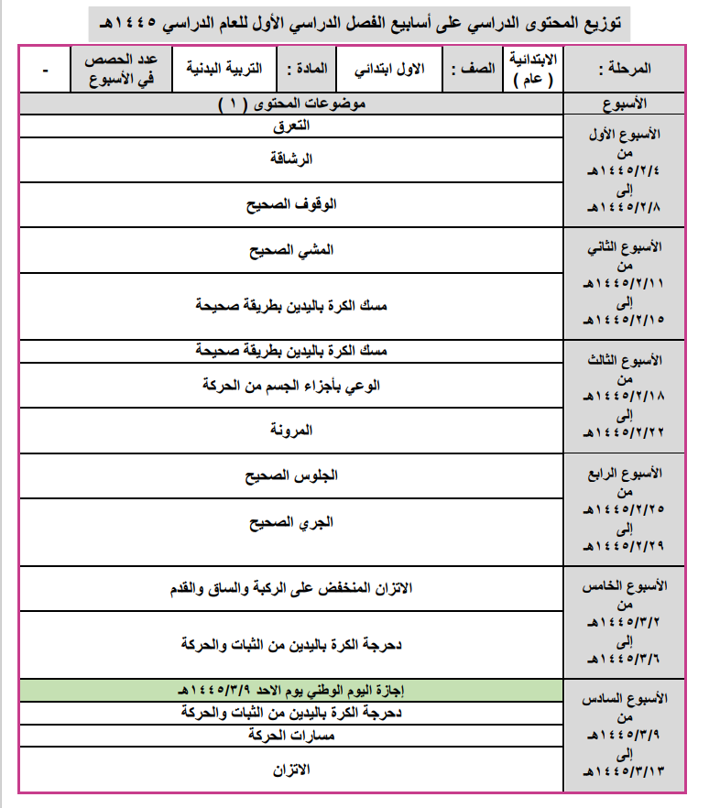

Slide 34
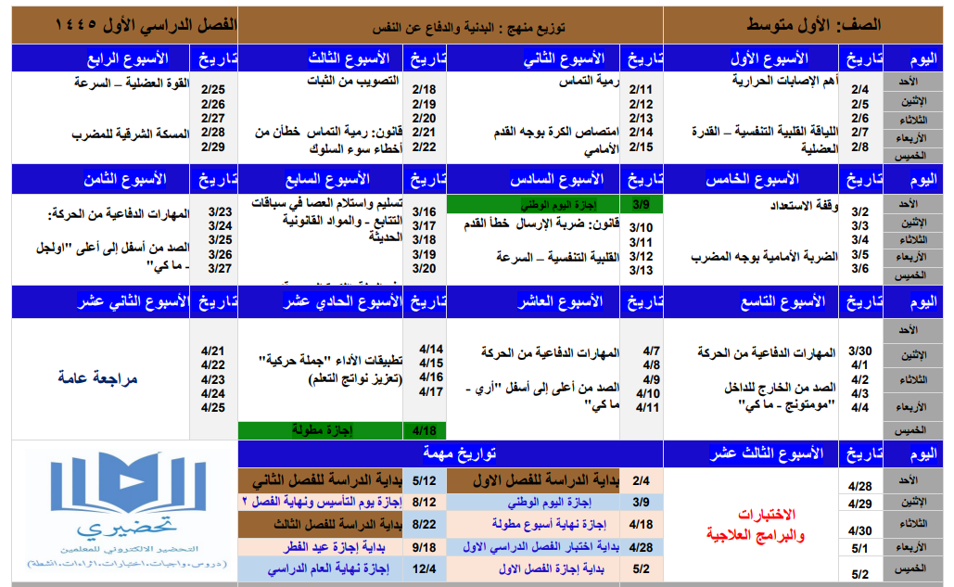

Slide 35
المراجع
الخولي أمين و الشافعي جمال (2007) مناهج التربية البدنية المعاصرة، صفحة 263-304.
وزارة التعليم (1443هـ) دليل معلم التربية البدنية الصف السادس ابتدائي، وزارة التعليم.

